Slide 1
软件测试实用教程 ——方法与实践
PartII I软件测试应用

Slide 2
软件测试流程
本章重点
软件测试各流程的主要工作内容

Slide 3
软件测试流程
软件测试工作的基本流程
制定测试计划
设计和生成测试用例
搭建测试环境
实施测试（提交缺陷报告）
测试评估和总结

Slide 4
制订测试计划
测试计划阶段主要处于测试的前期准备工作阶段，在该阶段中主要是对将要进行的测试工作做整体计划安排。

Slide 5
制订测试计划
本阶段的主要工作内容
对需求规格说明书的仔细研究
将要测试的产品分解成可独立测试的单元
为每个测试单元确定采用的测试技术
为测试的下一个阶段及其活动制定计划
概要测试计划
详细测试计划
制定
计划

Slide 6
设计和生成测试用例
设计
开发
测试需求分析
测试数据准备
测试用例
测试脚本准备

Slide 7
设计和生成测试用例
测试用例文档是软件测试的依据，包括测试输入、测试步骤、预期结果等内容。
测试用例文档的本质
从测试的角度对被测对象的功能和各种特性的细化和展开。
测试用例文档的好处
保证测试功能不被遗漏，也不被重复测试
合理安排测试人员
使得软件测试不依赖于个人

Slide 8

搭建测试环境
干净
真实
独立
无毒

Slide 9
实施测试
更新测试计划
迭代N次
执行测
试用例
执行测
试用例
执行测
试用例
缺陷
报告
执行用例的过程中，发现缺陷，
提交缺陷报告。

Slide 10
实施测试
初测期——测试主要功能和关键的执行路径，排除主要障碍。
细测期——依据测试计划和测试用例，逐一测试大大小小的功能、方方面面的特性、性能、用户界面、兼容性、可用性等等；预期可发现大量不同性质、不同严重程度的错误和问题。
回归测试期——系统已达到稳定，在一轮测试中发现的错误已十分有限；复查已知错误的纠正情况，确认未引发任何新的错误时，终结回归测试。

Slide 11
实施测试
功能冻结
代码冻结
160
140
120
100
80
60
40
20
0
时间
1
2
3
4
5
6
7
8
9
10
11
12
13
14
15
16
17
18
19
初测期
细测期
回归测试期

Slide 12
实施测试
缺陷报告
1
记录问题发生的环境——如：各种资源的配置情况
2
记录问题的再现步骤
3
记录问题性质的说明
4
记录问题的处理进程——问题处理进程从一定角度上反
映测试的进程和被测软件的质量状况以及改善过程。

Slide 13
测试评估和总结
评估
测试过程
产品

Slide 14
谢谢

Slide 15
验收测试
本章重点
验收测试的概念
验收测试的内容
验收测试的实施
验收测试的常用技术

Slide 16
验收测试
验收测试（Acceptance Testing）
软件的运营
预付——20%——定金，用于支付软件前期开发成本
中期评审——50%——检验项目的进度和质量
最终验收——支付剩余的30%
签字确认？
付款？
Notes:
非常重要，涉及到用户能否最终验收签字并付款
客户首先预付软件项目总经费的20%作为定金，用于支付软件项目前期的开发成本和效益；在项目中期会有一个中期评审，客户通过中期评审来检验项目的进度和质量，如果通过评审，则再付50%的经费，最后有一个最终验收，如果通过，就支付剩余的30%。
很多项目软件的运营往往是这样，客户首先预付软件项目总经费的20%作为定金，用于支付软件项目前期的开发成本和效益；在项目中期会有一个中期评审，客户通过中期评审来检验项目的进度和质量，如果通过评审，则再付50%的经费，最后有一个最终验收，如果通过，就支付剩余的30%。
项目通常采用正式验收测试策略
一个软件产品，可能拥有众多用户，不可能由每个用户验收，此时多采用称为α、β测试的过程

Slide 17
验收测试（Acceptance Testing）
指的是在产品完成系统测试之后、产品发布之前所进行的软件测试活动，它是技术测试的最后一个手段，也称为交付测试。
验收测试的目的是确保产品准备就绪，并且可以让最终用户将其用于执行产品的既定功能和任务。

Slide 18
验收测试（Acceptance Testing）
软件验收测试应完成的工作内容包括：
明确验收项目，规定验收测试通过的标准。
确定测试方法。
决定验收测试的组织机构和可利用的资源。
选定测试结果分析方法。
指定验收测试计划并进行评审。
设计验收测试所用的测试用例。
审查验收测试准备工作。
执行验收测试。
分析测试结果。
做出验收结论，明确通过验收或不通过验收。

Slide 19
验收测试（Acceptance Testing）
在验收测试计划当中，可能包括的检验方面有以下几种：
软件验收的时间安排通常由开发者和用户共同协商。
验收测试计划
功能
测试
逆向
测试
特殊
情况
文档
检查
安全
测试
强度
检查
恢复
测试
可维
护性
用户
操作
友好性

Slide 20
验收测试（Acceptance Testing）
测试人员
通知用户方选派验收测试人员
测试材料
测试部门准备相关文件供测试参考，如需求分析文档、设计
说明、测试计划、用户手册、用户确认测试报告等
测试现场
测试部门负责安装现场软件，建立周边环境，并通知测试现场
所在单位的IT部门有关测试进行的时间及有何特殊要求
Notes:
测试现场特殊要求：如测试中的软件是客户/服务器一类的软件，如果是采用真实的数据进行传输而该单位设有防火墙，就很可能要求IT部门在防火墙上开些“洞”，允许用户终端与服务器之间的数据传输。
测试人员：通知用户一方选派验收测试人员（有较好的计算机基础及业务知识；第三方测试公司）
测试材料：用户代表开始工作前，测试部门准备好相关文件，如需求规格说明书、设计说明、测试计划、用户手册、用户确认测试报告等，供测试参考
测试现场：测试部门负责安装现场软件，建立周边环境，并通知测试现场所在单位的IT部门有关测试进行的时间及有何特殊要求
注意：如没有特殊的安全方面考虑，尽量采用真实数据
测试前讨论：测试部门人员与客户代表详细讨论验收测试过程，确定测试顺序和步骤。明确测试目标。

Slide 21
测试名称 | 测试对象 | 测试依据 | 人员 | 测试方法 | 时间比例
单元测试 | 最小模块、如函数，类 | 《详细设计》 | 白盒测试工程师，开发人员 | 主要采用白盒方法 | 1
集成测试 | 模块间的接口，如参数传递 | 《概要设计》 | 接口测试工程师，开发人员 | 黑盒+白盒 | 2
系统测试 | 整个系统，包括软硬件 | 《需求规格说明书》 | 黑盒测试工程师 | 黑盒 | 5
验收测试 | 整个系统，包括软硬件 | 《需求规格说明书》，验收标准 | 用户为主，可能有测试工程师 | 黑盒 | 2

Slide 22
验收测试（Acceptance Testing）
验收测试常用技术
1
黑盒测试
执行用户确认测试报告或需求规格说明，
逐步进行至整个运作过程结束，并分析
执行结果是否符合要求
2
易用性测试
检验测试过程中对软件的操作及反应的满意
程度，是否快捷、符合使用习惯，提出见解
静态测试
3
检验用户手册或相关文件，保证描述正确

Slide 23
验收测试（Acceptance Testing）
Beta测试 ：
β测试：内测之后的公测，即完全交给最终用户测试。软件开发公司组织各方面的典型用户在日常生活中实际使用β版本，并要求用户报告异常情况、提出批评意见。然后软件开发公司再对β版本进行改错和完善。

Slide 24
验收测试（Acceptance Testing）
Alpha测试(内部测试)：
α测试：软件开发公司组织内部人员模拟各类用户对即将面世的软件产品（称为α版本）进行测试，试图发现错误。由用户、测试人员、开发人员等共同参与的内部测试。
关键：尽可能逼真模拟实际运行环境和用户对软件产品的操作，尽最大努力涵盖所有用户操作。

Slide 25
验收测试（Acceptance Testing）
测试前讨论
测试部门人员与客户代表详细讨论验收测试过程，确定测试顺
序和步骤。明确测试目标
正式测试
客户代表按讨论后计划和测试顺序开始执行测试（参照用户确认测试报告或需求规格说明），测试人员辅助指导测试
测试总结
客户代表对软件系统进行测试总结，对软件进行评价、是否通过测试；现有缺陷及是否有需要改进的地方；是否有需求变更的地方。通过测试后，双方签字确认
Notes:
测试现场特殊要求：如测试中的软件是客户/服务器一类的软件，如果是采用真实的数据进行传输而该单位设有防火墙，就很可能要求IT部门在防火墙上开些“洞”，允许用户终端与服务器之间的数据传输。
测试人员：通知用户一方选派验收测试人员（有较好的计算机基础及业务知识；第三方测试公司）
测试材料：用户代表开始工作前，测试部门准备好相关文件，如需求规格说明书、设计说明、测试计划、用户手册、用户确认测试报告等，供测试参考
测试现场：测试部门负责安装现场软件，建立周边环境，并通知测试现场所在单位的IT部门有关测试进行的时间及有何特殊要求
注意：如没有特殊的安全方面考虑，尽量采用真实数据
测试前讨论：测试部门人员与客户代表详细讨论验收测试过程，确定测试顺序和步骤。明确测试目标。

Slide 26
回归测试及其它
内容提要
冒烟测试
回归测试

Slide 27
冒烟测试（Smoke Testing）
是指在对一个新版本进行系统大规模的测试之前，先验证一下软件的基本功能是否实现，是否具备可测试性

Slide 28
随机测试（Random Testing）
是指测试中所有的输入数据都是随机生成的，其目的是模拟用户的真实操作，发现一些边缘性的错误。

Slide 29
回归测试（Regression Testing）
回归测试是贯穿在整个测试各个阶段的一个测试活动，主要是对修改过的软件重新进行测试，以保证验证修改的正确性及其影响
主要使用自动化测试的手段来实现(持续性集成)

Slide 30
回归测试（Regression Testing）
是指对软件的新版本测试时，重复执行上一个版本时的测试用例，不仅是验证被修复的软件缺陷是否被解决了，且要保证以前所有运行正常的功能依旧保持正常，而不要受到这次修改的影响。
已修复bug
原有功能

Slide 31
回归测试
回归测试的主要目的
确保缺陷真正得到了修复
防止在缺陷修复或功能变化过程中造成对软件原有正常部分代码的损坏
防止由于开发人员自身因素或其他因素导致的版本倒流现象
防止由于其他因素造成的原正常功能的失效

Slide 32
回归测试
策略
关注代码的变化
关注测试的变化

Slide 33
回归测试
实施过程
识别出被测系统中被修改的部分，包括需求、设计和代码
围绕系统的变化，确定受到变化影响的功能、模块和代码
针对新增的功能、模块，补充测试用例
针对不再使用的功能、模块，丢弃过时的测试用例
针对变化的功能、模块，修改原有的测试用例，并注意进行优化，避免冗余
针对更新的测试用例集合对新的软件版本实施和执行测试

Slide 34
测试计划
本章重点
测试计划的主要内容

Slide 35

测试计划
Step1:了解基础知识
了解测试覆盖率
了解测试方法
了解任务大致分配

Slide 36
测试计划
1. Test Plan Identifier 2. References 3. Introduction 4. Test Items 5. Software Risk Issues 6. Features to be Tested 7. Features not to be Tested 8. Approach 9. Item Pass/Fail Criteria 10. Suspension Criteria and Resumption Requirements 11. Test Deliverables 12. Remaining Test Tasks 13. Environmental Needs 14. Staffing and Training Needs 15. Responsibilities 16. Schedule 17. Planning Risks and Contingencies 18. Approvals 19. Glossary
Step2:查阅并熟悉标准
文档(IEEE 829 Format)
IEEE Test Plan Template

Slide 37
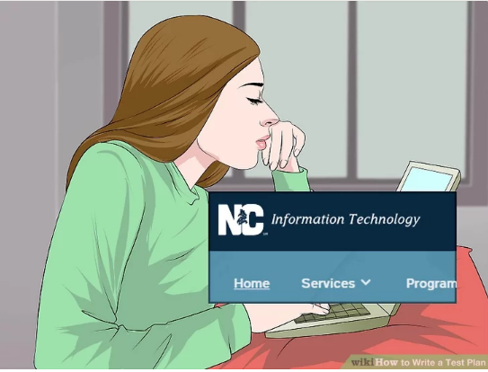
测试计划
Step3:书写说明（包含简单的摘要、目标、范围、时间表等）

Slide 38
测试计划
Step3:书写说明（包含简单的摘要、目标、范围、时间表等）

Slide 39

测试计划
Step4:定义目标
定义哪些测试哪些不测试
常见的包括：单元测试、集成测试、系统测试等等

Slide 40

测试计划
Step5:写出需要的资源
包含人力资源和软硬件资源

Slide 41

测试计划
Step6:写出测试过程中可能的风险和依赖
技术难点（专人做专职的事情）
人员水平单一，人员离职（招人，培训）
需求变更（项目版本控制）

Slide 42
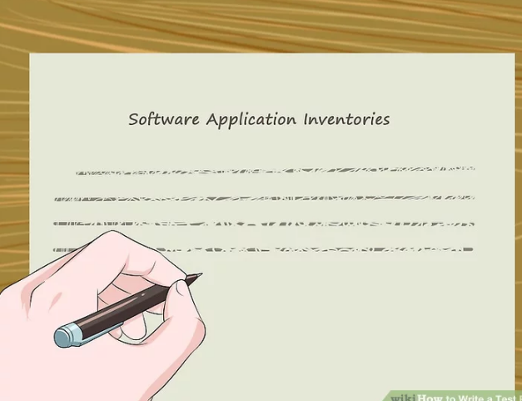
测试计划
Step7:写出你将如何测试以及测试完成后会有哪些可交付成果

Slide 43
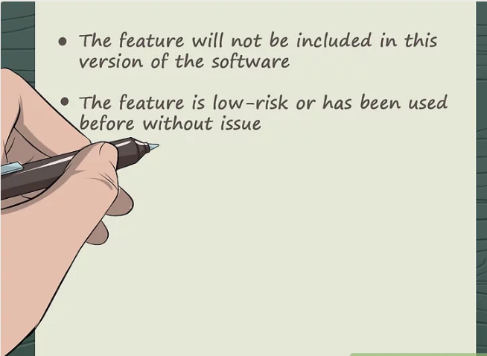
测试计划
Step8:列出哪些功能不测试，以及不测试的原因

Slide 44
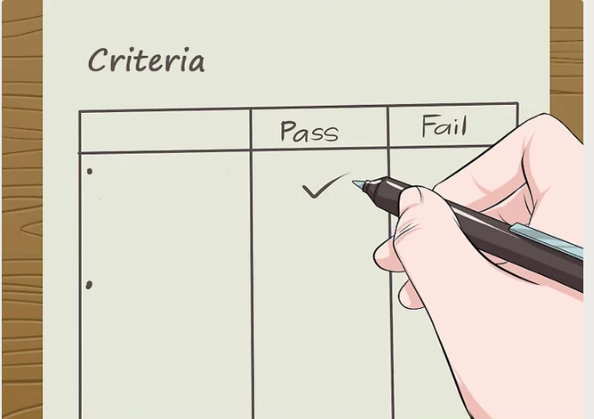
测试计划
Step10:制定通过或失败的标准

Slide 45

测试计划
Step9:写出测试策略和将要使用的工具以及收集的信息

Slide 46

测试计划
Step11:列出在测试期间将产生的文件清单

Slide 47
测试计划
本章重点
测试总结报告定义
测试总结报告内容
测试总结报告实例

Slide 48
测试总结报告定义
测试报告文档是测试阶段最后的文档产出物，把测试的过程和结果写成文档，并对发现的问题和缺陷进行分析，为纠正软件的存在的质量问题提供依据，同时为软件验收和交付打下基础。
Notes:
公司内部测试结束前的总结性文档

Slide 49
测试总结报告内容
文件名称、编号、版本等基本信息
引言（编写目的、项目介绍、常用术语、参考文档）
测试概要（测试用例设计、测试环境与配置、工具）
测试结果与缺陷分析（测试执行情况与记录；覆盖结果分析；缺陷统计与分析 ）
测试结论与建议（测试结论、测试建议）

Slide 50
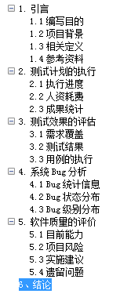
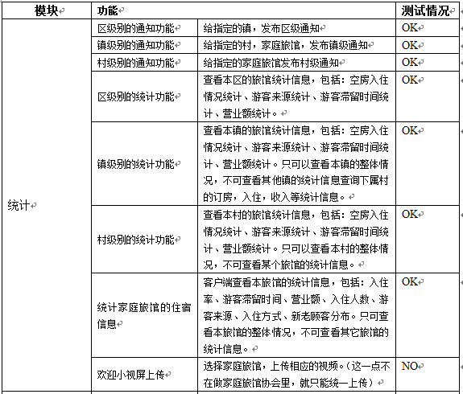
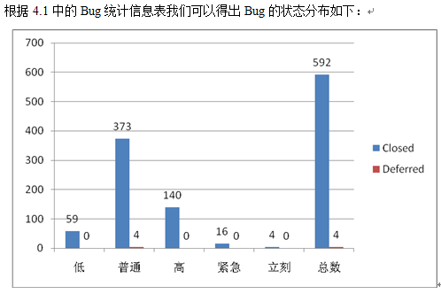
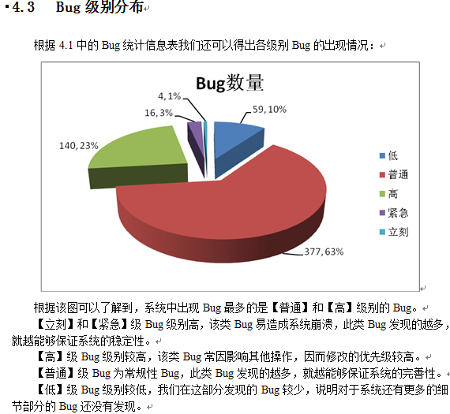
测试总结报告实例

Slide 51
本节内容总结
熟练编写测试总结报告
文件名称、编号、版本等基本信息
引言（编写目的、项目介绍、常用术语、参考文档）
测试概要（测试用例设计、测试环境与配置、工具）
测试结果与缺陷分析（测试执行情况与记录；覆盖结果分析；缺陷统计与分析 ）
测试结论与建议（测试结论、测试建议）

